Slide 1
ICPC-2 diagnosekodning i fysioterapipraksis

Slide 2
Dagsorden
Velkommen og siden sidst (15 min.)
Kort oplæg om diagnosekodning (20 min.)
Gruppearbejde med case-ark. Del din viden, tanker og erfaringer (45 min.)
Fælles opsamling (10 min.)
Pause, netværk, spisning, underskriv deltagerliste (30 min.)
Arbejdsgange og organisering (25 min.)
Kvalitetssikring og mini-audit (20 min.)
Hvordan vil du/I følge op, hjemme i klinikken – mål og forankring (10 min.)
Afrunding (5 min.)

Slide 3
Formålet med dette kvalitetsnetværksmøde er at styrke arbejdet med ICPC-2 diagnosekodning, som er mere eller mindre nyt for os alle
I dag har vi særligt fokus på fælles refleksion og erfaringsudveksling om:
Valg af korrekt og mest præcis diagnosekode
Variationer i kodepraksis mellem klinikker og fysioterapeuter
Sammenhæng mellem klinisk ræsonnering og valg af diagnosekode
Ensartethed i kodningen
Arbejdsgange og organisering i klinikken
Ledelsesmæssig forankring og oplæring

Slide 4
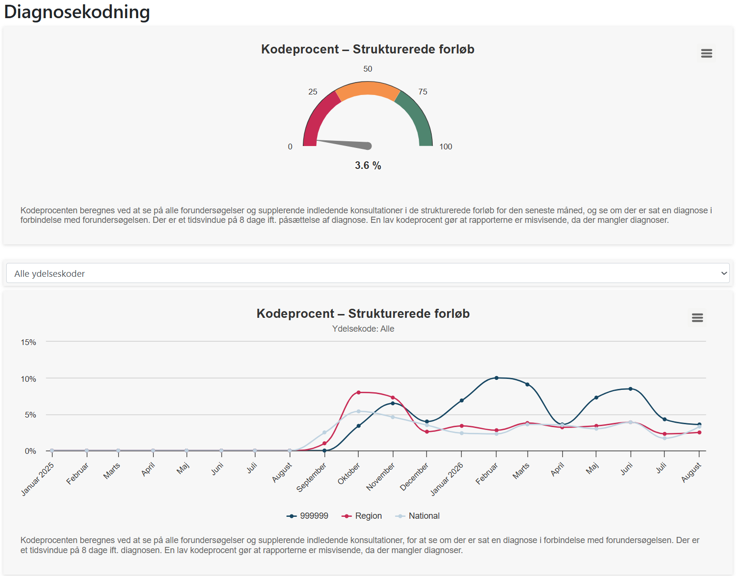
Har I kigget på jeres diagnoserapporter?
Via sentinel-data.dk kan I se rapporter
Dette er blot en demoversion – rapporterne kan se anderledes ud for jer.
Notes:
Tilgå rapporter her: https://sentinel-data.dk

Slide 5

Diagnosekodning
- hvorfor ?

Slide 6
Hvorfor er det vigtigt at diagnosekode?
Diagnosekodning er en vigtig del af dit arbejde som praktiserende fysioterapeut
Styrket faglighed
Lettere samarbejde
Bedre patientforløb
Bedre dokumentation
Grundlag for kvalitetsudvikling og sundhedspolitisk synlighed
Notes:
Punkter på det mere individuelle plan:
Diagnosekodning er ikke kun noget, der skal gøres – det er noget, der gør dit arbejde lettere, mere fagligt velfunderet og tydeligere for både kollegaer, tværsektorielle samarbejdspartnere og patienter.
Når du vælger den præcise diagnosekode, synliggør du dit kliniske ræsonnement.
Du kan lettere dokumentere, hvorfor du gør, som du gør, og hvilke patienter du arbejder med.
Det giver dig et stærkere fagligt afsæt i dialogen med både kollegaer og andre faggrupper.
Korrekt og ensartet kodning gør det nemmere at finde tilbage til tidligere forløb og forstå kollegaers notater.
Du får et mere overskueligt overblik over dine patienttyper og forløb.
Du slipper for tvivl og tidsforbrug på at “gætte” koder – der kommer mere struktur og ro på dokumentationen.
Når diagnoser er kodet korrekt, glider kommunikationen med læger, hospitaler og kommunale partnere lettere.
Du undgår misforståelser og får en stærkere faglig stemme i samarbejdet.
Det gør det nemmere at lave gode overgangsforløb og dele relevante informationer.
Diagnosekodning giver et realistisk billede af hvilke patientgrupper, du faktisk behandler.
Det kan bruges i dialogen med ledelse, samarbejdspartnere og eventuelt kommune/praksiskonsulent.
Det bliver tydeligere, hvad du og klinikken er dygtige til – og hvor der måske er behov for udvikling.
Når data dokumenteres systematisk, kan man identificere mønstre — fx hvor mange patienter med knæartrose klinikken ser, hvordan de behandles, og hvordan forløbene udvikler sig over tid.
Med systematiske data kan du opdage mønstre i dine behandlinger: Hvad virker? Hvad varer længst? Hvad vender tilbage?
Du kan bruge dine egne data til at forbedre både patientforløb og organisering i klinikken.
Det giver dig mulighed for at udvikle praksis på et solidt fagligt grundlag.
Du får adgang til bedre viden og stærkere retningslinjer
Når fysioterapeuter registrerer systematisk, får forskere og faglige miljøer bedre datagrundlag.
Det betyder bedre nationale anbefalinger, stærkere indsatsområder og mere målrettede tilbud — også i din klinik.
Du bliver en tydeligere del af patientens samlede forløb
Et fælles “diagnosesprog” på tværs af sektorer gør det nemmere at følge patientens vej og sikre sammenhæng.
Det giver dig en stærkere rolle i det tværfaglige samarbejde og gør dit bidrag mere synligt.
Du er med til at synliggøre fysioterapiens betydning
Når data samles nationalt, kan fysioterapeuters arbejde vises frem over for politikere og beslutningstagere.
Det kan påvirke fremtidige tiltag, ressourcer og rammer i praksissektoren.
Kort sagt: bedre data → stærkere fag → bedre vilkår for dig

Slide 7
Hvad får du ud af at diagnosekode?
En lettere og mere struktureret hverdag
Bedre dokumentation af det arbejde, du allerede gør
Stærkere faglig profil og tydeligere klinisk ræsonnering
Smidigere samarbejde med andre faggrupper
Bedre overblik over dine patientgrupper
Mulighed for at bruge egne data til kvalitetsudvikling
Et fagligt fællesskab, hvor du kan lære af andres praksis

Slide 8
Patientcasearbejde i mindre grupper

Slide 9
Tidsramme for arbejdet med patientcases
20 min. til de første 2 patientcases
20 min. til de næste 2 patientcases
5 min. klargøring til plenum
Notes:
Vælg kode.
Begrund valg.
Drøft alternativ.
Afklar princip (symptom vs. diagnose).

Slide 10
Patientcase 1 – Uspecifik lænderygsmerte
Patient: 42-årig kontoransat
Problem: Lænderygsmerter i 3 uger
Ingen radikulære symptomer, intet traume
Objektivt: Bevægelsesindskrænkning, paravertebral ømhed
Ingen røde flag
Drøfte:
Skal der kodes symptom- eller specifik sygdomsdiagnose?
Hvilken ICPC-2 kode er mest præcis?
Ville kodningen ændre sig efter 6 uger?
Notes:
Muligt svar:
Valg af kode:
L03 –symptom/klage fra lænd - primære smerter i lænderyggen
Begrundelse:
Ingen radikulære tegn → derfor ikke L86
Symptomet er uspecifikt, ingen strukturel diagnose stillet
Intet traume, ingen røde flag
Alternativ kode:
Kodningen kan ændres til en specifik sygdomsdiagnosekode, hvis den kliniske vurdering på et senere tidspunkt peger på en mere specifik rygtilstand, f.eks.:
Lumbal spinal stenose eller nerverodspåvirkning i lænden.
L84 – Rygsyndrom uden udstrålende smerter.
L86 – Rygsyndrom med smerteudstråling.

Slide 11
Patientcase 2 - Skuldersmerter med mistanke om subacromielt smertesyndrom
Patient: 58-årig håndværker
Problem: Smerter ved elevation og natlige smerter
Objektivt: Positiv impingement-test
Varighed: 4 måneder
Drøfte:
Er der grundlag for en specifik sygdomsdiagnosekode?
Hvornår bør man vælge en mere generisk kode/en symptomdiagnose?
Hvilke faldgruber er der?
Notes:
Valg af kode
Primært valg: L08 – Symptom/klage fra skulder
Alternativt valg hvis man vurderer, at der klinisk foreligger subacromielt smertesyndrom: L92 – Skuldersyndrom
Begrundelse
ICPC-2 har ikke en specifik impingement-kode
Valget afhænger af, om du vurderer, at der foreligger en egentlig klinisk sygdomsdiagnose (L92), eller blot en symptomatisk mistanke (L08)
Hvornår skal du vælge en symptomkode?
Ved usikkerhed
Når udredning ikke er afsluttet og differentialdiagnoser stadig er åbne
Ved manglende objektive fund eller fundene ikke er tilstrækkeligt specifikke
Når der endnu ikke er tilstrækkeligt klinisk grundlag for en specifik sygdomsdiagnose
Man bør ikke kode mere specifikt, end dokumentationen kan bære. Hvis journalen kun beskriver smerter og enkelte kliniske tests uden konklusion om impingement, vil en symptomdiagnose ofte være mere korrekt.
Faldgruber
At overdiagnosticere strukturelle årsager, en positiv impingement-test er ikke ensbetydende med, at diagnosen er endeligt fastslået
Differentialdiagnostik:
Tendinopati, bursit, impingement og rotator cuff-læsion kan give samme fund
ICD-10 har en kode for skulder impingement som casen lægger op til, men den findes ikke i ICPC-2 kodekataloget, derfor vælges L08 eller L92 afhængig af, om det skal være en symptom- eller diagnosekode

Slide 12
Patientcase 3 – Knæsmerter hos ældre patient
Patient: 71 år
Problem: Tiltagende smerter i højre knæ
Røntgen: Gonartrose
Funktion: Gangbesvær > 500 m
Drøfte:
Skal der kodes på symptom eller verificeret sygdomsdiagnose?
Hvilken kode afspejler bedst klinisk realitet?
Hvad hvis røntgensvar ikke forelå?
Notes:
Valg af kode
L90 Artrose i knæ
Alternativ kode
L15 symptom/klage fra knæ
Begrundelse
I denne case foreligger der:
Tiltagende knæsmerter
Røntgenverificeret gonartrose
Funktionstab med gangbesvær > 500 m
Derfor bør man sygdomskode frem for symptomkode, da symptomkoden for knæsmerter er mindre dækkende, fordi årsagen til symptomerne nu er kendt.
Hvilken kode afspejler bedst klinisk realitet?
L90 Artrose i knæ
Begrundelse:
Diagnosen er objektivt understøttet af røntgen
Symptomer og funktionsnedsættelse stemmer overens med fundet
Koden beskriver både sygdommen og baggrunden for patientens gener
At anvende en symptomkode for knæsmerter ville undervurdere den diagnostiske viden, der foreligger.
Hvad hvis røntgensvar ikke forelå?
Hvis der kun foreligger symptomer som tiltagende smerter i knæ og ingen sikker diagnose kan L15 symptom/klage fra knæ benyttes
Hvis artrose er fagligt begrundet og stemmer overens med den dokumenterede kliniske vurdering, vil man stadig kunne anvende L90 artrose i knæ ud fra:
Høj alder
Belastningsrelaterede smerter
Stivhed
Klinisk billede
ICPC-2 afspejler den kliniske vurdering, ikke nødvendigvis billeddiagnostisk verifikation. Omvendt bør man ikke kode artrose, hvis dokumentationen kun beskriver uspecifikke knæsmerter uden tilstrækkeligt grundlag.

Slide 13
Patientcase 4 – Kronisk nakkesmerte med psykosocial påvirkning
Patient: 36 år
Problem: Nakkesmerter i 1 år
Psykosocial belastning/Stress jf. notat fra egen læge
Ingen neurologiske udfald
Drøfte:
Hvordan håndteres komorbiditet?
Kodes kun hovedproblem?
Har vi en fælles praksis i klinikken?
Notes:
Valg af kode
L01 – symptom/ klage fra cervikalregion
Psykosocial komponent
Psykosociale forhold kan være relevante for behandlingsplanen. En eventuel ekstra kode kræver en selvstændig, begrundet vurdering og tilstrækkeligt dokumentationsgrundlag. Beskrivelsen »psykosocial belastning/stress« giver ikke i sig selv tilstrækkeligt grundlag for f.eks. at anvende P02 akut belastningsreaktion.
Overvejelser
ICPC tillader flere samtidige koder
Der frarådes ekstra koder for symptomer, der er direkte afledt af den primære diagnose
Kod hovedårsagen til kontakten først
Psykosociale forhold bør kodes, hvis de påvirker behandlingen eller er en del af problemet og har betydning for behandlingsplanen og dokumentationen, men ikke i dette tilfælde hvor case-oplysningerne ikke giver tilstrækkeligt grundlag for en specifik psykisk diagnosekode

Slide 14
Fælles opsamling

Slide 15
Bring viden og erfaringer i spil
Hvor opstod der eventuelt uenighed?
Var uenigheden faglig eller principiel?
Har vi behov for fælles kodningsprincipper?

Slide 16
Pause – vi mødes igen klokken [XX]
Husk at underskrive deltagerlisten

Slide 17
Arbejdsgange og organisering

Slide 18
Drøfte i mindre grupper
Hvornår kodes der i forløb?
Har I en skriftlig instruks?
Hvem har ansvar for opfølgning?
Formuler én styrke i egen klinik og ét forbedringspunkt

Slide 19
Kvalitet og mini-audit

Slide 20
Gennemgang af bilag 3
Har I tidligere lavet audit?
Hvad ville være et realistisk kvalitetsmål?
Drøfte:
  Årlig audit?
  Fast punkt på personalemøder?
  Brug af data fra Sentinel?

Slide 21
Hvordan følger du op?

Slide 22
Overvejelser ift. din implementeringsplan
Hvad tager du særligt med hjem til klinikken?
Hvilke tiltag vil du konkret tage, når du kommer hjem i klinikken?
Har du fået nogle nye redskaber der kan hjælpe dig med god og fyldestgørende diagnosekodning?
Hvordan vil du sikre at dine medarbejdere og kolleger bliver inkluderet i processen?
Formuler én styrke i egen klinik og ét forbedringspunkt
Notes:
Du kan bruge denne tekst eller du kan kopiere spørgsmålene ind fra kvalitetsnetværkspakken eller din faciliteringsguide.

Slide 23
Mål og forankring.

Slide 24
Find en makker
Fortæl om din implementeringsplan
Aftal at følge op på planen på næste møde

Slide 25
Afrunding

Slide 26
Hvad var dagens vigtigste erkendelse?
Hvad vil have størst effekt i jeres klinik?

Slide 27
Næste møde
Hvornår og hvilket emne?

Slide 28
Næste møde og emne / årsplan
Næste møde er:
Emnet er:
Evt. beslutninger om forberedelse
[XXX]
Årsplanen er:
[XXX]

Slide 29

Tak for i dag ☺
ekm@fysio.dk

